Slide 1
Тренинг для женщин по психологическому здоровью
^{ДУМАЙ ПОЗИТИВНО,}
^{И жизнь будет} ^{в радость}
Материалы для общин по всестороннему служению здоровья

Slide 2
ВЗАИМОСВЯЗЬ ДУШИ И ТЕЛА – ЧАСТЬ 1 ВЗАИМОСВЯЗЬ И ОБЩЕСТВО
Вики Гриффин
Автор

Slide 3
Стратегии успеха
Стивен Кови в своей книге «Семь навыков высокоэффективных людей» напоминает нам, что, развивая привычки, надо помнить о трех вещах. Вам необходимо знать, что делать, как это делать и иметь соответствующую мотивацию. И еще один важный элемент – выдержка.
Notes:
Как навсегда избавиться от вредных привычек? Стивен Кови в своей книге «Семь навыков высокоэффективных людей» напоминает нам, что, развивая привычки, надо помнить о трех вещах. Вам необходимо знать, что делать, как это делать и иметь соответствующую мотивацию. И еще один важный элемент – выдержка.
Чего именно не хватает вам? Вы знаете, что надо сделать, чтобы избавиться от плохих привычек или пагубных пристрастий? Возможно, вы знаете, что надо делать, но не знаете, как. Вы повторяете попытку за попыткой, а результата нет. Или вам недостает мотивации и энтузиазма. Ваши намерения могут быть чудесными – «С понедельника брошу и начну сначала» - но вам не хватает выдержки и силы не сойти с пути.
Как уже было сказано, наш мозг остается восприимчивым и способным меняться в течение всей жизни. Человек может измениться, даже если его привычки глубоко укоренились. Повторяющиеся действия формируют привычки. Чем чаще повторяются мысли или действия, тем глубже след, оставленный в мозге человека.

Slide 4
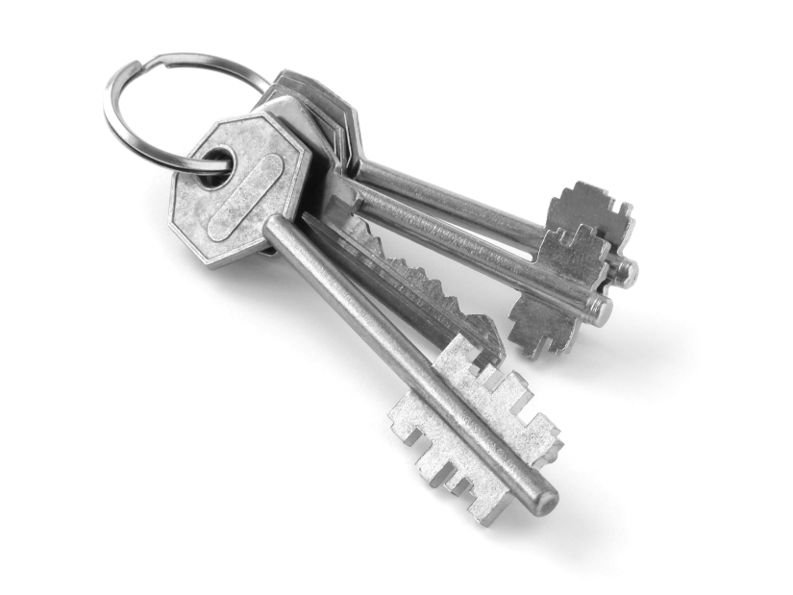
Три ключа
Формирование отношений с Богом
Создание социального окружения
Создание положительного образа жизни
Notes:
Первый и второй принципы (Формирование отношений с Богом и Создание социального окружения) мы рассмотрим в первой части, а о третьем (Создание позитивного образа жизни) расскажем во второй презентации.

Slide 5
Ключи жизни
Эти принципы не только действенные инструменты для преодоления вредных привычек и пристрастий, но и ключи к успешной и счастливой жизни. Эти принципы помогут вам реализовать весь свой потенциал. Простые, но такие действенные!
Notes:
Ключи жизни
Эти принципы не только действенные инструменты для преодоления вредных привычек и пристрастий, но и ключи к успешной и счастливой жизни. Эти принципы помогут вам реализовать весь свой потенциал. Простые, но такие действенные! Бесплатные, но такие ценные! Они полезны как людям, подверженным пагубным пристрастиям, так и свободным от них.
Ключи – это символ статуса, обладания и достоинства. Ключи к изобильной жизни разные: духовность, эмоции, общение, образ жизни. Но все они открывают сокровища, помогающие своему владельцу обрести свой истинный статус и достоинство, а этот владелец – вы. Самыми нужными ключами являются те, что отпирают ларцы с драгоценностями, особенно если эти сокровища принадлежат вам. Вы лично должны открывать свои сокровища, потому что никто не может это сделать за вас. Эти уроки вложат ключи жизни в ваши руки.
Все ключи (принципы) тесно взаимосвязаны. Например, если вы работаете над своим психическим состоянием, это скажется на вашем физическом здоровье. Если вы придерживаетесь здорового образа жизни, это пойдет на пользу вашему психическому состоянию. Крепкая вера укрепляет физическое и психическое здоровье. Работая над всеми тремя аспектами, вы получите ключи к свободной жизни. Начинать можно с любого, потому что они взаимосвязаны.

Slide 6
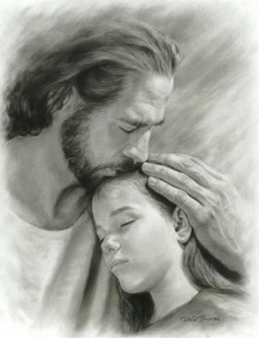
КЛЮЧ № 1: ФОРМИРУЙТЕ ОТНОШЕНИЯ С БОГОМ
А. Принятие Бога
«Надейся на Господа всем сердцем твоим, и не полагайся на разум твой. Во всех путях твоих познавай Его, и Он направит стези твои»
Притчи 3:5-6
Notes:
КЛЮЧ № 1: ФОРМИРОВАНИЕ ОТНОШЕНИЙ С БОГОМ
А. Принятие Бога
Одной из реалий, которые человеку очень трудно принять, является осознание того, что он нуждается в силе извне. Людям свойственно оставаться независимыми и пытаться решать все жизненные затруднения самостоятельно. Но Бог сотворил нас и знает, что мы нуждаемся в Его помощи, силе и водительстве, чтобы успешно управлять своей жизнью и обстоятельствами. Нам надо позволить Богу взять на Себя контроль над нашей жизнью.
Наука подтверждает, что «в основе здорового образа жизни лежит хорошее духовное состояние».¹ Искренне религиозные люди, доверяющие Богу, для кого духовные ценности становятся частью их внутреннего «я», лучше справляются с жизненными ситуациями и меньше подвержены депрессии при стрессах.² Культивирование глубокой личной духовности «тесно связано с удовлетворенностью жизнью».³ В одном исследовании сказано: «Большая часть опубликованной статистики, полученной опытным путем, предполагает, что исповедование религии может оказывать положительное влияние на профилактику психических и физических заболевание, помогает людям лучше справляться с психическими и физическими заболеваниями, а также способствует выздоровлению.»⁴
Зачастую самой большой проблемой для человека, пытающегося освободиться от пагубного пристрастия, является вопрос доверия. Ему очень сложно отказаться от манипулирования людьми или обстоятельствами в попытке избежать потенциальной боли. Но если потребность в контроле не заменить доверием, человек в итоге заменит одно пристрастие другим.
Библия учит нас, что когда мы отдаем свою жизнь во власть Бога, Он дает нам силу и мудрость справляться с жизненными трудностями. Мы приобретем новый взгляд на жизнь, надежду и доверие. Бог будет вести нас правильным путем и дарует жизнь вечную в конце. Поэтому совет пророка заманчив: «Надейся на Господа всем сердцем твоим, и не полагайся на разум твой. Во всех путях твоих познавай Его, и Он направит стези твои».⁵

Slide 7
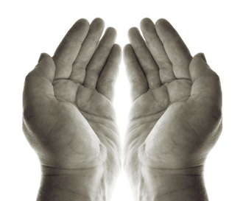
КЛЮЧ № 1: ФОРМИРУЙТЕ ОТНОШЕНИЯ С БОГОМ
Б. Связь с Богом через молитву
«В молитве сердце открывается Богу как другу. Не для того, чтобы показать Ему, что мы Его друзья, а для того, чтобы мы смогли принять Его. Молитва не приближает Бога к нам, а возносит нас к Нему»
Э. Уайт, «Правила счастливой жизни» с. 44.
Notes:
Б. Связь с Богом через молитву
Молитва – это двустороннее общение с Богом. Во вселенной нет личности более заинтересованной в вас, чем Бог. Молитва делает сердце способным слышать Его голос и принимать Его любовь, силу и водительство.
Современная наука уже признает, что «молитва является неотъемлемым компонентом духовной жизни человечества. Находящимся в кризисной ситуации молитва может быть нужна для ободрения, для утешения и для поддержки». ⁶ Кроме этого, «молитва позволяет человеку выразить свои чувства во время кризиса и эмоциональной нестабильности. Она служит важным источником внутренней силы и является основой самовосстановления в неблагоприятных ситуациях».⁷ Исследование с участием 3000 человек в возрасте от 19 до 97 лет обнаружило, что у тех, кто часто читал Библию или молился наедине, было меньше проблем с алкоголем. ⁸
Еще одно исследование показало, что люди, которые считали, что у них есть личные отношения с Богом или высшей силой, имели намного больше шансов быть здоровыми.⁹ А среди подростков «личная вера была связана с отказом от употребления вредных субстанций независимо от индивидуальных особенностей характера».¹⁰
На самом деле молитва является феноменом, результаты которого не поддаются статистике, научным измерениям и нашему ограниченному человеческому пониманию. Молитва – это ключ к безграничному сокровищу, потому что во время молитвы мы устанавливаем связь с Безграничным Богом и нашим Творцом, Который приглашает нас приходить к Нему со своими нуждами. «Народ! надейтесь на Него во всякое время; изливайте пред Ним сердце ваше: Бог нам прибежище».¹¹ Бог исполняет Свои обещания. «В молитве сердце открывается Богу как другу. Не для того, чтобы показать Ему, что мы его друзья, а для того, чтобы мы смогли принять Его. Молитва не приближает Бога к нам, а возносит нас к Нему».¹²

Slide 8
КЛЮЧ № 1: ФОРМИРУЙТЕ ОТНОШЕНИЯ С БОГОМ
С помощью молитвы Бог может очистить нас от пагубных привычек. «И освобожу вас от всех нечистот ваших».
Иез. 36:29
Notes:
С помощью молитвы Бог может очистить нас от пагубных привычек. «И освобожу вас от всех нечистот ваших» (Иез. 36:29). Он также обещает нам силы, чтобы перестать делать то, что нас разрушает: «Вложу внутрь вас дух Мой и сделаю то, что вы будете ходить в заповедях Моих и уставы Мои будете соблюдать и выполнять» (Иез. 36:27). «Также и Дух подкрепляет нас в немощах наших; ибо мы не знаем, о чем молиться, как должно, но Сам Дух ходатайствует за нас воздыханиями неизреченными» (Рим. 8:26).
Изменяя наше отношение к пагубным привычкам, Бог обещает наполнить нас миром и помогает нам в жизненных трудностях и невзгодах: «Не заботьтесь ни о чем, но всегда в молитве и прошении с благодарением открывайте свои желания пред Богом… и мир Божий, который превыше всякого ума, соблюдет сердца ваши и помышления ваши во Христе Иисусе» (Фил. 4:6-7). Молитва – ключ в руке веры, который открывает небесный источник силы.
Начинайте с простой молитвы: «Господи, научи меня молиться. Помоги мне любить то, что Ты любишь и презирать то, что и Ты презираешь».

Slide 9
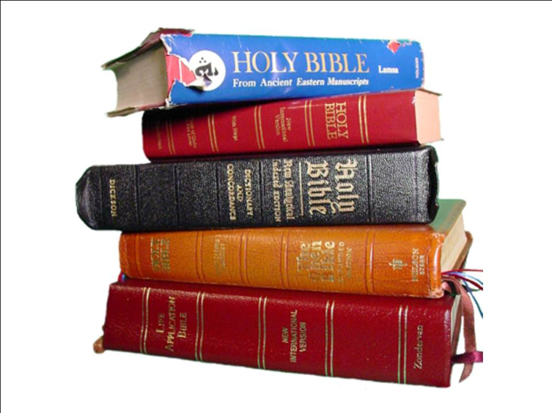
КЛЮЧ № 1: ФОРМИРУЙТЕ ОТНОШЕНИЯ С БОГОМ
В. Связь с Богом через изучение Слова
Божье Слово, Библия, является источником жизненных советов. Она дает нам проницательность и понимание как общей картины жизни, так и деталей. «Откровение слов Твоих просвещает, вразумляет простых.»
Псалом 118:130
Notes:
В. Связь с богом через изучение Слова
Вам приходилось безнадежно заблудиться в лесу, без карты и без помощи проводников? Вы наматываете круги, а выхода нет, вместо него лишь отчаяние и страх. Точно так же люди пытаются справиться со своими проблемами, найти счастье и обеспечить себе будущее без Бога и без Его слова. Не надо слишком много времени, чтобы оказаться в отчаянии и с пустотой в душе.
Божье Слово, Библия, является источником жизненных советов. Она дает нам проницательность и понимание как общей картины жизни, так и деталей. «Откровение слов Твоих просвещает, вразумляет простых».¹⁷ Библия вселяет надежду, веру и мужество в сердца читателей. Она ободряет скорбящих и тех, кто находится в состоянии депрессии. «И было слово Твое мне в радость и в веселие сердца моего; ибо имя Твое наречено на мне, Господи, Боже Саваоф».¹⁸ Слово Божье обличает грех и предлагает прощение и очищение через Спасителя Иисуса Христа. «Если исповедуем грехи наши, то Он, будучи верен и праведен, простит нам грехи наши и очистит нас от всякой неправды».¹⁹
Подобно тому, как мы не сможем жить, питаясь только от случая к случаю, духовная жизнь тоже не сможет продолжаться от прослушивания редких проповедей и нерегулярного изучения Библии. Трансформация, развитие и зрелость нашего мышления и образа жизни требуют непрерывного процесса, а не случайных действий. Когда вы решите подчинить свою жизнь Богу, не думайте, что однажды утром вы проснетесь с полным пониманием и способностью быть совершенным всегда и в всем. Божье слово надо изучать ежедневно. И так же ежедневно, шаг за шагом, оно будет изменять вашу жизнь и ваш характер.

Slide 10
КЛЮЧ № 1: ФОРМИРУЙТЕ ОТНОШЕНИЯ С БОГОМ
Божья благодать покрывает ваши ошибки и дает вам упорство и стойкость для продолжения пути.
«Итак, кто во Христе, тот новая тварь; древнее прошло, теперь все новое»
2 Кор. 5:17.
Notes:
Божья благодать покрывает ваши ошибки и дает вам упорство и стойкость для продолжения пути. Ваше мышление, поведение и образ жизни будут ежедневно приближаться к состоянию гармонии с Его волей. Со временем правильный выбор, который когда-то давался с большим трудом и усердными молитвами, станет частью вашего нового характера, который Бог формирует в вас. «Итак, кто во Христе, тот новая тварь; древнее прошло, теперь все новое».²⁰ Через Свое Слово Бог будет обращаться лично к вам. Он всегда будет готов прийти вам на помощь.

Slide 11
Ключ № 2 Cоздайте круг общения
Бог создал нас с потребностью общаться. Очень важно, насколько возможно, создать свою социальную поддержку. Окружите себя людьми, которые будут вас поддерживать и помогут делать правильный выбор.
Notes:
КЛЮЧ № 2: СОЗДАЙТЕ КРУГ ОБЩЕНИЯ
Бог создал нас с потребностью общаться. Очень важно, насколько возможно, создать свою социальную поддержку. Окружите себя людьми, которые будут вас поддерживать и помогут делать правильный выбор. Откажитесь от отношений, которые заведомо будут тянуть вас к падению.
Любое здание, устоявшее независимо от времени и погоды, должно иметь не только хорошее основание. Оно обладает крепким каркасом – внутренней системой поддержки. И человеку жизненно необходимо иметь внутреннюю основу, состоящую из веры в Бога, надежды и молитвы. Но социальная поддержка подобна стенам строения. Она помогает развивать умение справляться с перипетиями жизни, воспитывать навыки общения, сопереживания, трезвого суждения и мудрости. Не редкость, когда люди замыкаются в себе и предаются пагубным пристрастиям, потому что у них нет исходных инструментов, необходимых для эмоционального и социального выживания.
Однако поддержка не означает полную зависимость от других людей или обстоятельств с целью обретения самоуважения, самоопределения и безопасности. Люди и обстоятельства меняются, а ваша ценность в Божьих глазах – нет. Он (31) заявляет, что вы Его творение, которое Он горячо любит.²¹ Хорошая социальная поддержка благотворна и целительна, но несовершенному человеку свойственно ошибаться, поэтому наше чувство личного достоинства и ценности не может основываться на мнениях людей. Даже наши лучшие друзья огорчают нас иногда.
Бог единственный, Кто любит нас совершенно, потому что Он есть любовь.²² Он возлюбил нас прежде, чем мы возлюбили Его, и продолжает любить нас, когда мы совершаем ошибки. Принимая Его совершенную любовь и понимая свою ценность в Его глазах, мы без труда будем любить других людей, независимо от их недостатков. Люди не могут вернуть нам годы эмоционального безразличия. Наша потребность в поддержке и любви должна быть сопоставима с пониманием нашей изначальной ценности, тогда мы не будем лелеять несбыточные и преувеличенные ожидания относительно других людей. Мы также будем не так болезненно воспринимать, когда люди разочаровывают нас.

Slide 12
Ключ № 2 Cоздайте круг общения
Когда мы находимся в окружении положительных людей, способных решать проблемы и строить здоровые взаимоотношения, мы учимся у них.
Здоровые отношения стоит развивать.
Найдите способы подружиться с людьми, которые положительно влияют на вас.
Notes:
Построение системы социальной поддержки во время избавления от пагубных пристрастий предполагает отсечение нездоровых и разрушительных контактов, питающихся неудачами. Джейн многие годы страдала от кокаиновой и алкогольной зависимости. Она снова очутилась в тюрьме после того как решила, что готова помочь тем, кто все еще употреблял наркотики и алкоголь. Желание поддерживать старые связи оказалось сильнее, чем знание, что круг общения надо менять. В то время Джейн еще не обладала достаточной внутренней силой, необходимой для помощи друзьям.
Можно было с уверенностью предсказать, что очень скоро она вернется к своим пагубным привычкам. За свое решение ей пришлось заплатить четырьмя месяцами тюрьмы. Сейчас девушка уже на свободе. Понимая свою прежнюю ошибку, Джейн окружила себя положительными людьми, далекими от наркотиков и спиртного. Она посещает группу поддержки и завела знакомства в церкви и на работе с людьми, которые не живут в мире наркотиков и алкоголя. Девушка уже получила свидетельство о среднем образовании и подумывает о колледже.
Кто-то сказал: «Всегда читайте книги, немного трудные для вас, и окружайте себя людьми, немного мудрее вас». Когда мы общаемся с теми, кто способен решать проблемы, заводить разумные отношения и положительно вести себя, мы многому можем научиться на их примере.
Положительные социальные связи стоит развивать. Многочисленные исследования доказываю связь между положительными кругом общения и улучшением психического здоровья, сокращением случаев болезни и депрессии, оптимизмом и увеличением продолжительности жизни.²³ ²⁴ ²⁵ Найдите способы подружиться с людьми, благотворно влияющими на вашу жизнь. Люди присоединяются к церковным общинам, вступают в клубы, записываются на кулинарные курсы, в спортзалы и кружки; принимают участие в общественных проектах и волонтерских ассоциациях. Мы перечислили отличные способы положительного общения и приятного времяпровождения.
Чтобы отношения переросли в дружбу, а связи стали крепкими, необходимо время. Не жалейте времени на укрепление отношений. Станьте ближе к членам своей семьи, которые поддерживают вас. Принимайте активное участие в жизни церкви и в общественных организациях. Помните, что такое общение и деятельность - это достойно потраченное время, которое расширит и обогатит ваш мир и зарядит энергией вашу жизнь.

Slide 13
Испытайте прощение
А у вас есть человек, которого надо простить? Старая поговорка гласит: «Простив человека, ты освобождаешь узника, а этот узник – ты сам»
Прощай
Notes:
ИСПЫТАЙТЕ ПРОЩЕНИЕ
Зачастую самым большим препятствием на пути формирования длительных отношений являются наши нереалистичные ожидания и обида на людей за их ошибки. Нежелание расстаться с прошлой болью мешает развитию настоящих отношений. Им препятствуют неразрешенные горечь и гнев и отсутствия прощения. Злым и ожесточенным людям сложно поддерживать отношения. Они не видят проблемы в их истинном свете. Каждую ситуацию они склонны превращать в катастрофу и представлять себе самый ужасный ход событий, что часто и происходит. Это явно не формула для приобретения друзей.
А у вас есть человек, которого надо простить? Старая поговорка гласит: «Простив человека, ты освобождаешь узника, а этот узник – ты сам». В словаре сказано, что прощение - это «отказ от обиды, освобождение от уплаты долга или нежелание более злиться на обидчика».²⁶ Прощение - активная добродетель, требующая осознанного решения расстаться с гневом и враждебными, горькими чувствами, связанными с причиненной вам несправедливостью. Это процесс эмоционального «отпущения» - сложного, но, тем не менее, необходимого для духовного, физического и психического благополучия. Доктор Роберт Энрайт предупреждает: «Прощение – не быстрое устранение «поломки», а добровольный перелом в чувствах, успешный результат осознанного действия». ²⁷
Гнев, враждебность, ожесточение и обида ассоциируются со многими психическими и психологическими недугами и даже с более короткой продолжительностью жизни. Люди, которые не могут простить, причиняют физическую и душевную боль и себе, и другим. Травмированный человек причиняет боль другим. Не прощающие люди и себя не могут простить за совершенные ошибки. Их терзает вина, стыд и отрицание правды.
Мотивационный спикер Зиг Зиглер говорит, что ехать вперед, глядя в зеркало заднего вида, опасно. Люди, живущие прошлыми ошибками и травмами, упускают настоящие возможности и надежду на лучшее будущее. Даже сама мысль о прошлой обиде может привести к повышенному давлению, учащенному сердцебиению и мышечному напряжению.²⁸ Одно исследование с участием студентов вузов показало, что люди, которым трудно прощать, имели более высокие показатели кровяного давления даже в состоянии покоя.²⁹

Slide 14
Испытайте прощение
Растет число доказательств того, что склонные к прощению люди наслаждаются лучшим душевным и физическим здоровьем, чем те, кто злопамятны, кроме случаев, когда они (прощающие) оправдывают тех, кто применяет насилие по отношению к ним.
Notes:
Растет число доказательств того, что склонные к прощению люди наслаждаются лучшим душевным и физическим здоровьем, чем те, кто злопамятны, кроме случаев, когда они (прощающие) оправдывают тех, кто применяет насилие по отношению к ним.³⁰ Нежелание прощать чаще всего встречается среди людей очень гневливых, испытывающих страх и низкую самооценку. Кротким людям прощать легче.

Slide 15
Испытайте прощение
Кротость – противоположность гордыни. Это отсутствие духа мстительности, способность объективно оценивать ситуацию и учитывать нужды и мнения других людей.
Notes:
Кротость – противоположность гордыни. Это отсутствие духа мстительности, способность объективно оценивать ситуацию и учитывать нужды и мнения других людей. Но кротость не означает винить себя и попустительствовать плохому поведению. Это не чувство вины, стыда или самобичевание. На самом деле люди, обвиняющие себя за неудачи и убежденные, что ничто уже не изменится, более подвержены физическим и эмоциональным проблемам.³²
Можно ли разорвать оковы гнева, упреков, ненависти к себе, мести и непрощения? Можно ли испытать освобождение и простить сексуальное, физическое или эмоциональное насилие? Может ли мир наполнить душу, пережившую травму, жестокость, предательство или отвержение? Можете вы себя простить, если ваша жизнь пронизана наркотиками, алкоголем, импульсивными поступками и чертами характера, причиняющими боль себе или другим людям?
Эверетт Уортингтон, директор Организации по исследованию проблемы прощения Темплтон, занимающейся мониторингом и измерением физиологических реакций организма на прощение, вынужден был испытать результаты своих исследований на практике. Случилось так, что однажды он зашел на почту, чтобы оправить свой манускрипт, описывающий пошаговый процесс прощения. Когда он закончил с отправкой, ему пришло сообщение, что была убита его мать. Поначалу Уортингтон не поверил, потом им овладел гнев. Однако со временем ученому пришлось переосмыслить свои чувства и эмоции и простить преступника, тем самым освободив себя от постоянного страдания.³³

Slide 16
Испытайте прощение
В Библии написано, что Бог удаляет наши грехи так же далеко от нас, как далеко Восток от Запада. Он очищает нас от неправедности, ставшей причиной греха, и заполняет освободившийся вакуум Своими божественными качествами (См. 1 Ин. 1:9, Псал. 102:12, Евр. 10:12)
Notes:
Говорят, что «прощение – божественное действие», и на самом деле это так. Библия говорит нам: «Прощайте, и прощены будете» (см. Луки 6:37). Мы все несовершенны в любви, поэтому Бог призывает нас прощать обиды. Он повелевает нам не мстить, но оставить это Ему: «Мне отмщение, Я воздам» - говорит Господь. Он не обещает что жизнь на земле или люди, живущие на ней, будут справедливы. Грех не был бы грехом, если бы не причинял боль. Бог обещает, что Он всем воздаст по делам их, потому что Он Бог справедливости и любви. А пока Он хочет освободить нас от боли в результате накопившейся ненависти к себе и другим людям.
В детстве Джойс Майер (известная американская проповедница – прим.) подвергалась многолетнему сексуальному насилию со стороны родного отца. В своей книге «Украшение вместо пепла» она пишет: «Получение прощения за прошлые ошибки и грехи, и прощение ошибок и грехов других людей – две основополагающие предпосылки для эмоционально исцеления. Прощение – это подарок тому, кто его не заслужил». ³⁴ Умение прощать – святое качество, дар Божий, получаемый в ответ на молитву веры.
В Библии написано, что Бог удаляет наши грехи так же далеко от нас, как далеко Восток от Запада. Он очищает нас от неправедности, ставшей причиной греха, и заполняет освободившийся вакуум Своими божественными качествами (См. 1 Ин. 1:9, Псал. 102:12, Евр. 10:12). Насколько это возможно, мы призваны возмещать причиненный нашими грехами ущерб (См. Мф. 5:24). Это означает признаваться в содеянном перед людьми, которых мы обидели, и, по возможности, возмещать причиненный ущерб. Такое очищающее действие помогает глубже понять взаимосвязь между причиной и следствием, грехом и его последствиями. Мы также учимся не убегать от своих ошибок, а изменять свое поведение и обретать свободу после исправления наших оплошностей.

Slide 17
Испытайте прощение
Бог понимает, что есть ошибки, за которые нам никогда не расплатиться сполна. Он также знает, что этого не смогут сделать и люди, обидевшие нас.
Notes:
Бог понимает, что есть ошибки, за которые нам никогда не расплатиться сполна. Он также знает, что этого не смогут сделать и люди, обидевше нас. Джойс Майер резюмирует: «Многие тексты Писания говорят нам о том, что Бог оправдывает (Ис. 54:17). Он воздает нам и является нашей наградой (Ис. 35:4). Он Бог совершенной справедливости, которую только Он может проявлять. Только Бог может сгладить причиненные нам обиды, и только Он правомочен воздействовать на обидчиков».³⁵ Джойс также делится личным опытом: «Много лет назад я стояла перед выбором. Я могла остаться со своей горечью, исполненная ненависти и жалости к себе, обиженная на тех, кто причинил мне боль, и на тех, у кого жизнь была нормальной, кому не довелось испытать то, что пережила я. Или я могла последовать за Христом и позволить Ему сделать меня лучше благодаря моему страданию. Я благодарна Богу за Его благодать, помогшую мне выбрать Его, а не стать на путь сатаны».³⁶ Такое право выбора есть у каждого человека, независимо от того, насколько он поражен гневом и обидой.

Slide 18
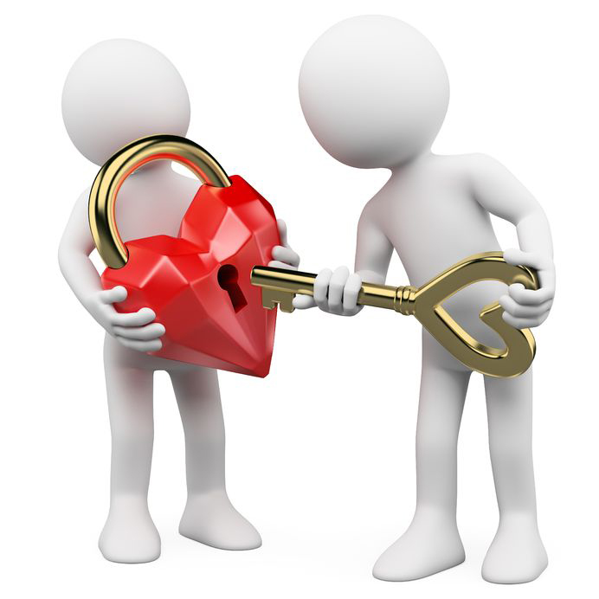
Шаги к прощению
ПЯТЬ ПРОСТЫХ ШАГОВ К ПРОЩЕНИЮ
Посмотрите в лицо своему гневу
Просите Бога о даре прощения
Примите решение простить тех, кто вас обидел
Активно прощайте.
Откройте для себя освобождение
Notes:
ПЯТЬ ПРОСТЫХ ШАГОВ К ПРОЩЕНИЮ
Посмотрите в лицо своему гневу. Признайте, что это чувство меняет ваше отношение и ваше поведение.
Просите Бога о даре прощения за свои ошибки и примите решение исправить, что можно.
Примите решение простить тех, кто вас обидел. Просите Бога послать вам благосклонность и предать своих обидчиков в Его руки. Надейтесь на обещание, что Он щедро воздаст вам или возместит ущерб за любую обиду (Ис. 61:7).
Активно прощайте. Осознайте свою боль, но позвольте этому опыту сделать вас мудрее и сострадательнее. Свое решение подтвердите действиями – словами и поведением.
Откройте для себя освобождение от оков непрощения. Поймите, что вы не одни, а те, кто причиняют боль, обычно сами страдают. Используйте свой опыт прощения, чтобы помочь другим, а негативные моменты – для того, чтобы стать мудрее и обрести новый смысл жизни.

Slide 19
Заключение
Данный семинар сфокусирован на двух важных ключах: отношения с Богом и друг с другом. Эти ключи являются основой жизни, характеризующейся победой, духовным ростом и чувством безопасности.
Вторая часть будет построена на этом основании. Мы исследуем пути формирования качественного образа жизни и нашего окружения.
Notes:
Данный семинар сфокусирован на двух важных ключах: отношения с Богом и друг с другом. Эти ключи являются основой жизни, характеризующейся победой, духовным ростом и чувством безопасности. Вторая часть будет построена на этом основании. Мы исследуем пути формирования качественного образа жизни и нашего окружения.

Slide 20
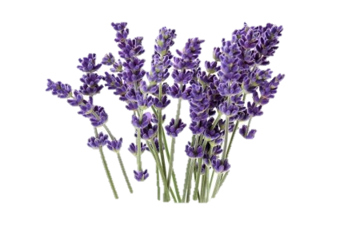
Prayer
Молитва
Надейся на Господа всем сердцем твоим, и не полагайся на разум твой. Во всех путях твоих познавай Его, и Он направит стези твои.
Притчи 3:5-6
Notes:
Молитва
Надейся на Господа всем сердцем твоим, и не полагайся на разум твой. Во всех путях твоих познавай Его, и Он направит стези твои.
Притчи 3:5-6

